Slide 1
Hill climbing algoritmus
Alex féla varázs szósszal

Slide 2

Mivel egészítettem ki?
Random walk

Slide 3
Mit használtam
Pyplot
chatGPT

Slide 4
Jól működött?
428 átlag kör (nagy a szórás)

Slide 5
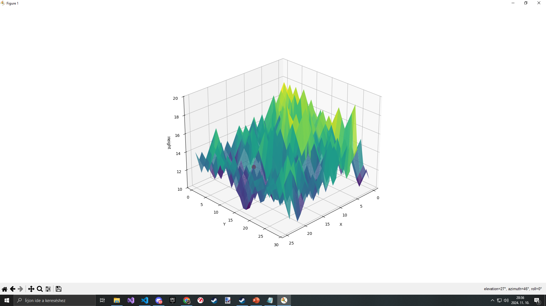
Pálya

Slide 6
Köszönöm a figyelmet

